Slide 1
HW2 실습
polynomial

Slide 2
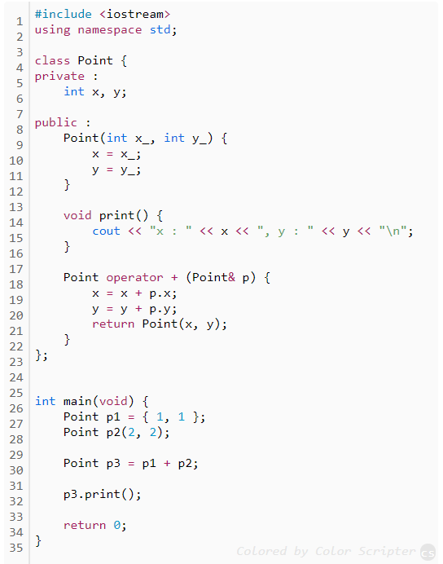
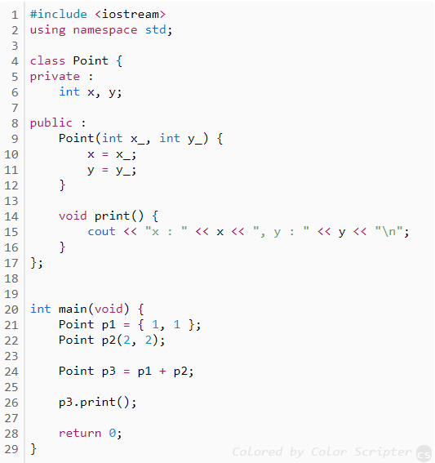
연산자 오버로딩(operator overloading)
기본 존재하던 연산자들을 직접 사용자가 정의하여 연산자를 Class에 맞게 직접 설계 후 사용하는것

Slide 3
과제 설명
기술서에 적혀있는 대로 polya.cpp 나 polyb.cpp의 비어있는 부분을 작성해서 제출하면 된다.
몇몇 함수의 경우 교재에 있으니 참고해서 작성할 것 (치팅으로 간주 안합니다!)
hw2b의 경우 분모항은 최대 차항을 1차로 제한한다.
컴파일 방법: make hw2_ (a나 b)

Slide 4
과제 설명
ostream& operator<< (ostream& os, Polynomial& p) {
.....
return os;
}
void Polynomial::NewTerm(const float theCoeff, const int theExp)
{
.....
}
Polynomial Polynomial::operator+(Polynomial& b)
{
.....
}
Polynomial Polynomial::operator/(Polynomial& b)
{
Polynomial c;.
.....
return c;
}

Slide 5
Latex 내용
연산자 오버로딩에 관한 설명
코드에 대한 설명
어려웠던점
등등.. 자유사항입니다.
overleaf의 경우 오류 날 확률도 있어 비추천 드립니다.

Slide 6
제출 방법
1분반:submit pem_ta hw2a
2분반:submit pem_ta hw2b
기술서에 오타가 있었습니다 수정본 꼭 확인해주세요
2020년 10월 2일 24시까지
이메일 제출 절대!! 안받습니다. 기간 준수해주세요
제출하는 파일: hw2a.cpp hw2b.cpp polya.h polyb.h polya.cpp polyb.cpp
hw2.pdf hw2.tex

Slide 7
주의사항
치팅 절대 금지.
기술서에 있는 출력 요구사항 어길시 감점!
이미 작성되어 있는 부분은 건들지 말아주세요

Slide 8
질문
pemta806@gmail.com
추석 이전에 질문해주세요 추석엔 답변이 힘들 수 있습니다.
간단한 구글링으로 알 수 있는 내용은 답변하지 않습니다.

